Slide 1
Fundamentos para Processamento
Digital de Imagens
Propriedades da Transformada de Fourier 2D
Equipe: José Gerardo Fonteles Lopes

Slide 2

Introdução
A transformada discreta de fourier 2-D é definida da seguinte forma:
$$F(u,v)=\sum_{x=0}^{M−1}{\sum_{y=0}^{N−1}{f(x,y)}e^{−j2π({ux}/M+{vy}/N)}}$$
Onde $f(x,y)$ é uma imagem digitalizada de dimensões M x N. Dado a equação anterior pode-se obter $f(x,y)$ por meio de $F(u,v)$:
$$f\left(x,y\right)=\frac{1}{MN}⋅\sum_{x=0}^{M−1}{\sum_{y=0}^{N−1}{f(x,y)}e^{−j2π({ux}/M+{vy}/N)}}$$
O objetivo desse trabalho é mostrar de forma pratica algumas propriedades da transformada discreta de fourier 2-D

Slide 3
Metodologia
A transformada de Fourier 2-D possui várias propriedades que são exploradas pelos estudantes/pesquisadores da área de processamento digital de imagens.
Neste trabalho, iremos explorar propriedades dessa transformada. Em sinais 1-D e 2-D.
Cada uma dessas características serão verificadas para duas imagens com diferentes níveis de detalhamento.

Slide 4
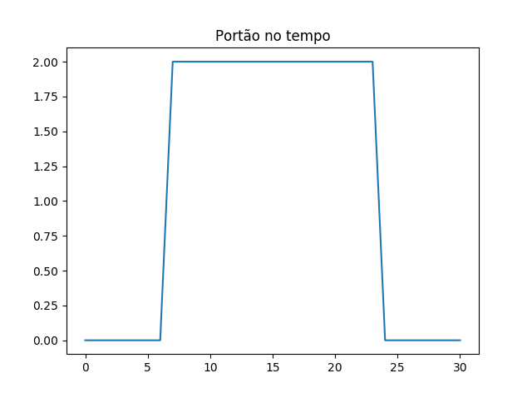
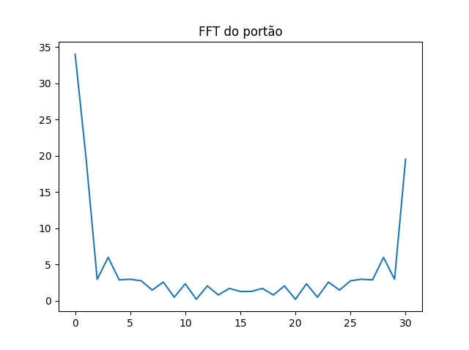
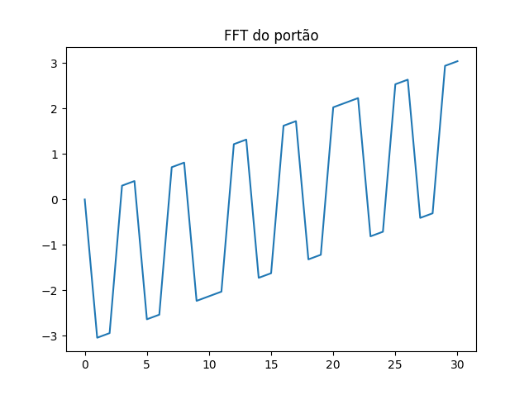
Transformada de Fourier 1-D

Slide 5
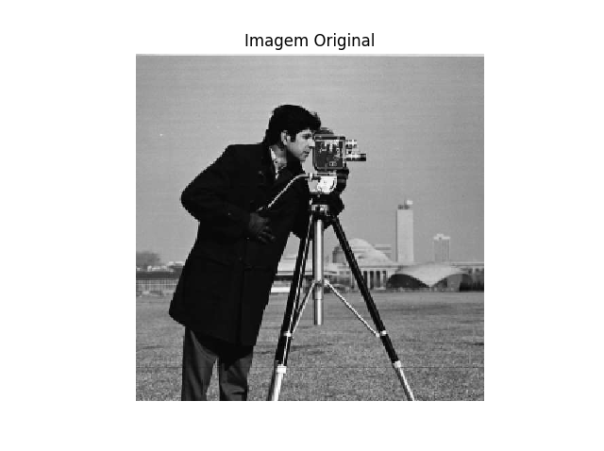
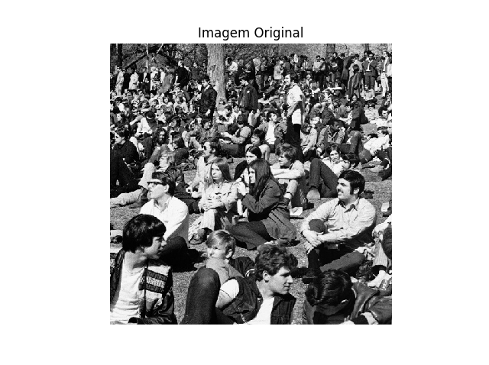
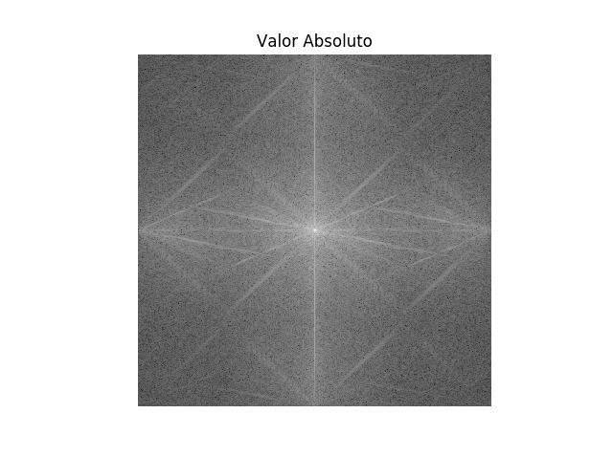
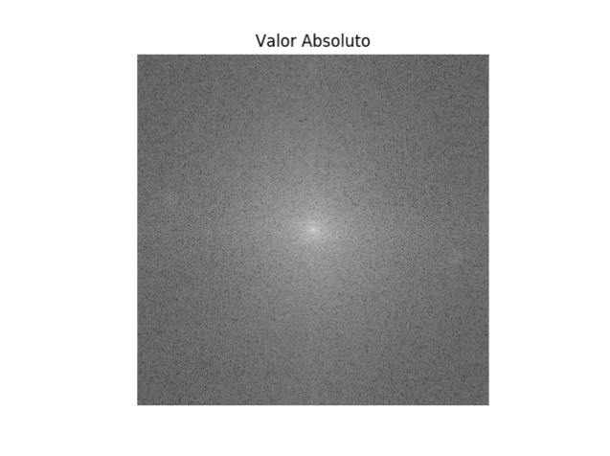
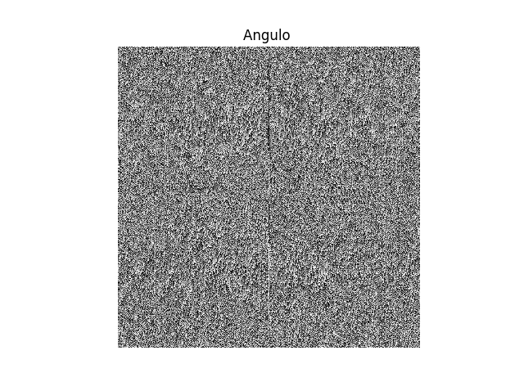
Transformada de Fourier 2-D

Slide 6

Fórmula Alternada
A transformada de Fourier alternada pode ser obtida pela seguinte equação:
$$h\left(t\right)={\left[\int_{−∞}^{∞}{{{H(f)}^{∗}e}^{−2πjft}}\right]}^{∗}$$
Os resultados obtidos para as próximas imagens foi utilizada a equação passada.

Slide 7
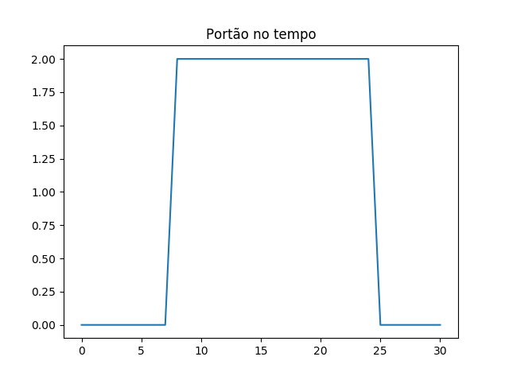
Inverso da Transformada de Fourier

Slide 8
Nível DC
A outra propriedade que iremos analisar é a extração do nível DC (também chamado de valor médio) de uma imagem por meio de sua transformada de Fourier. Dado a imagem da Lena com uma baixa quantidade de detalhes e a imagem crown que possui uma alta quantidade de detalhes, determinou-se os níveis DC delas.

Slide 9
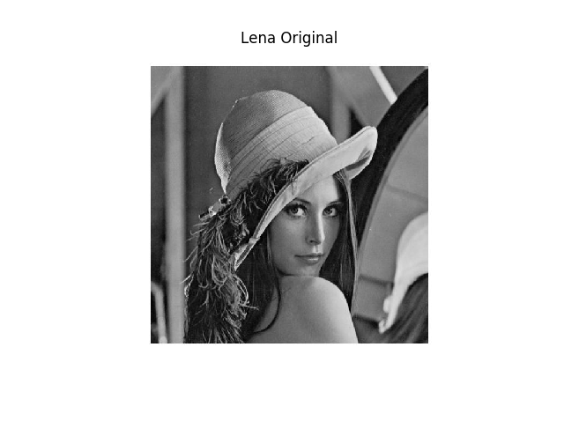


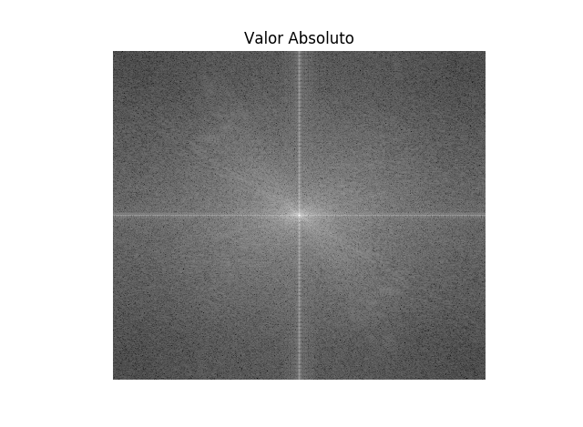
Nível DC
Dc: 153,85
Dc: 98,20

Slide 10
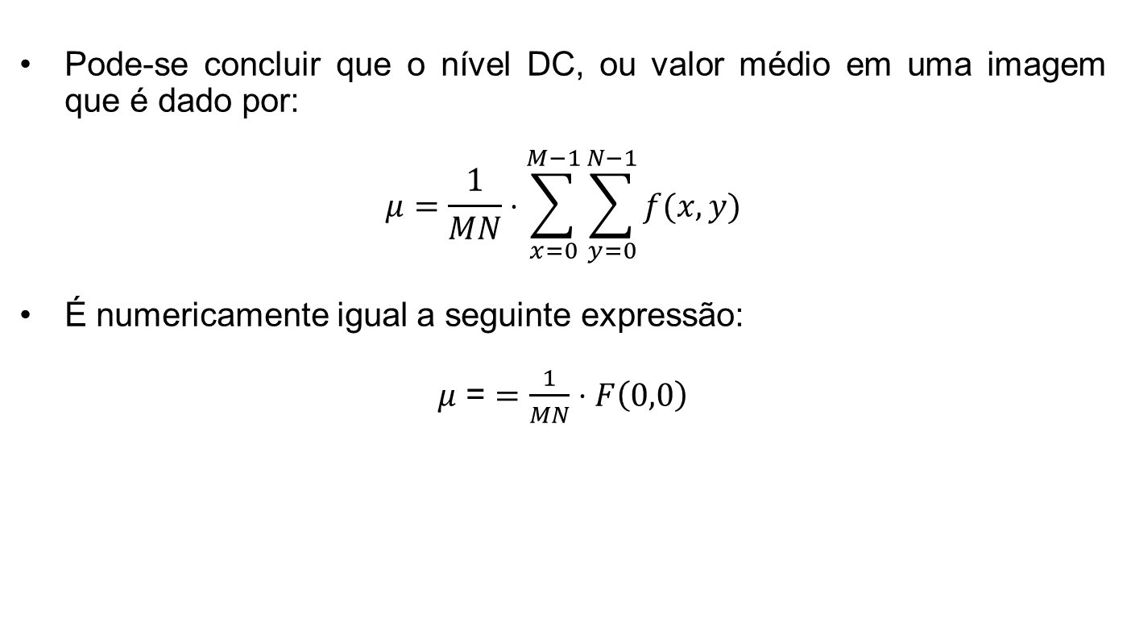
Nível DC
Pode-se concluir que o nível DC, ou valor médio em uma imagem que é dado por:
$$μ=\frac{1}{MN}⋅\sum_{x=0}^{M−1}{\sum_{y=0}^{N−1}{f(x,y)}}$$
É numericamente igual a seguinte expressão:
$μ$ = $=\frac{1}{MN}⋅F\left(0,0\right)$

Slide 11
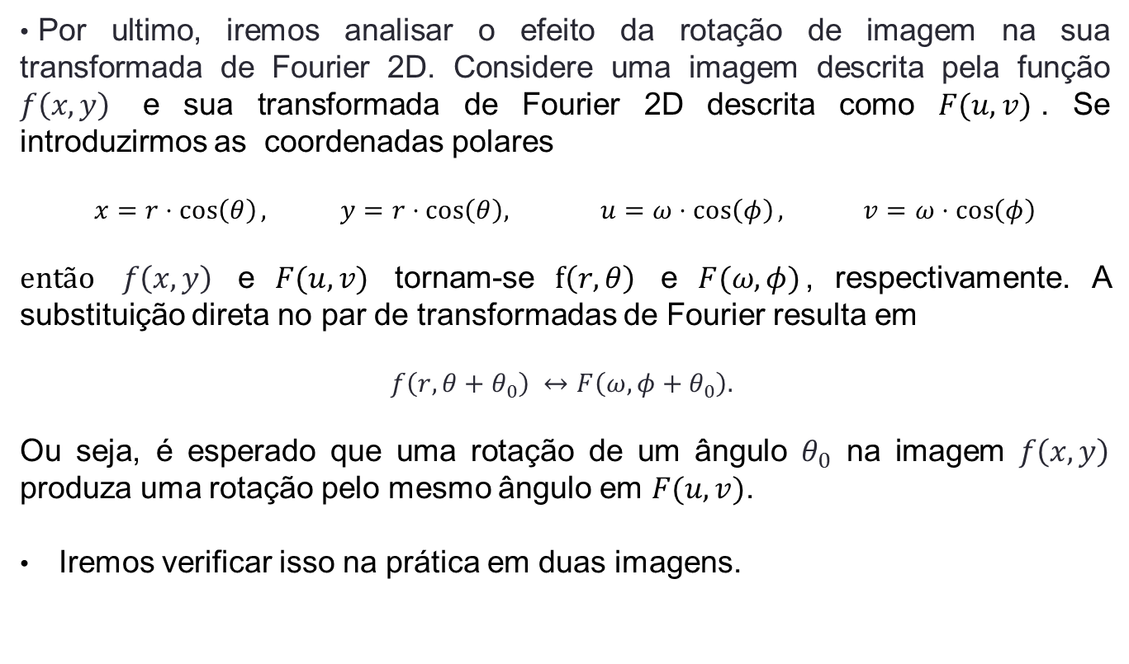
Rotação
Por ultimo, iremos analisar o efeito da rotação de imagem na sua transformada de Fourier 2D. Considere uma imagem descrita pela função $f\left(x,y\right)$ e sua transformada de Fourier 2D descrita como $F(u,v)$. Se introduzirmos as coordenadas polares
$$x=r⋅\cos\left(θ\right), y=r⋅\cos\left(θ\right), u=ω⋅\cos\left(φ\right), v=ω⋅\cos\left(φ\right)$$
então $f\left(x,y\right)$ e $F(u,v)$ tornam-se $f\left(r,θ\right)$ e $F(ω,φ)$, respectivamente. A substituição direta no par de transformadas de Fourier resulta em
$$f\left(r,θ+θ_{0}\right) ↔F\left(ω, φ+θ_{0}\right).$$
Ou seja, é esperado que uma rotação de um ângulo $θ_{0}$ na imagem $f\left(x,y\right)$ produza uma rotação pelo mesmo ângulo em $F(u,v)$.
Iremos verificar isso na prática em duas imagens.

Slide 12
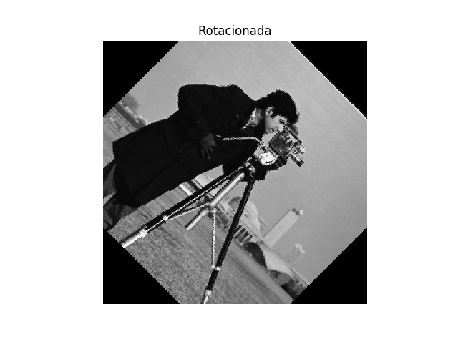
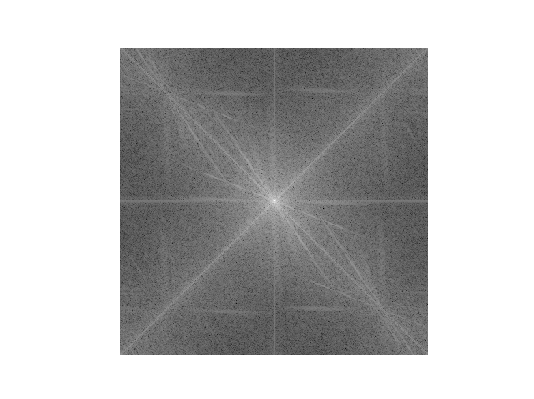
Transformada de Fourier 2-D

Slide 13
Conclusões Rotação
Pode-se perceber facilmente que o resultado previsto pela teoria foi observado na prática.
Para o primeiro caso, foi realizada uma rotação de 45º na imagem e a sua transformada de Fourier 2D também foi rotacionada em 45º.
No segundo caso, uma rotação de 90º na imagem original provocou uma rotação de 90º na transformada de Fourier dessa imagem.
Portanto, uma rotação realizada na imagem original por um determinado ângulo produz uma rotação por este mesmo ângulo na transformada de Fourier da imagem rotacionada.

Slide 14
Bibliografia
[1] GONZALES, Rafae C. Woods. Digital image processing. New York: Addison, 2002.

